Slide 1


商业数据实例报告
第八组小组成员：杨雅琦 刘力萌
乔文豪 王尹星

Slide 2
CONTENTS
01
图表分析
02
描述统计
03
实例判断

Slide 3
PART 01
图表分析

Slide 4
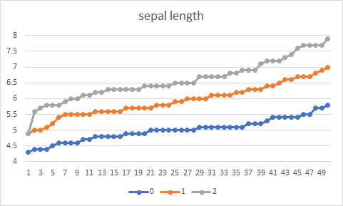

Slide 5
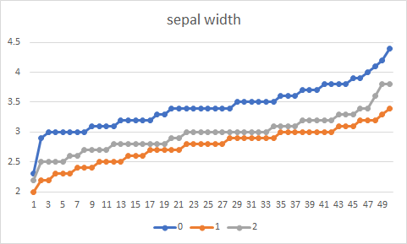

Slide 6
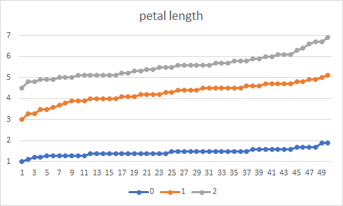

Slide 7
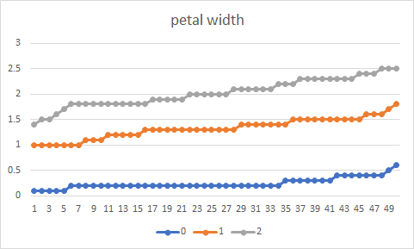

Slide 8
PART 02
描述统计

Slide 9
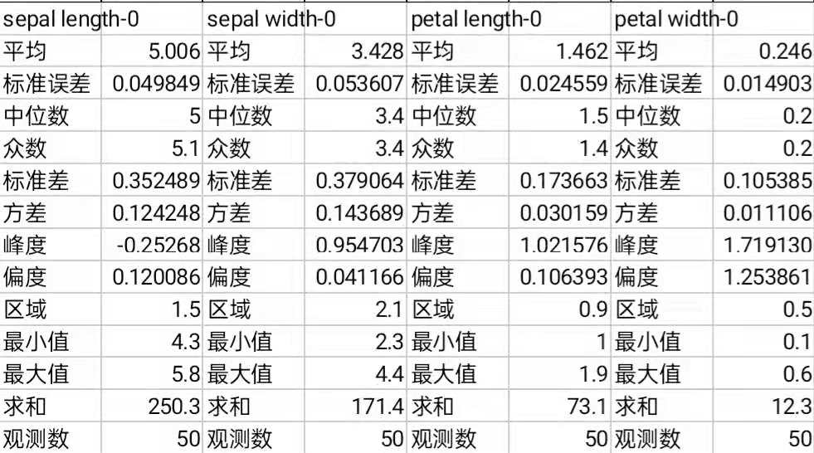
target: 0

Slide 10
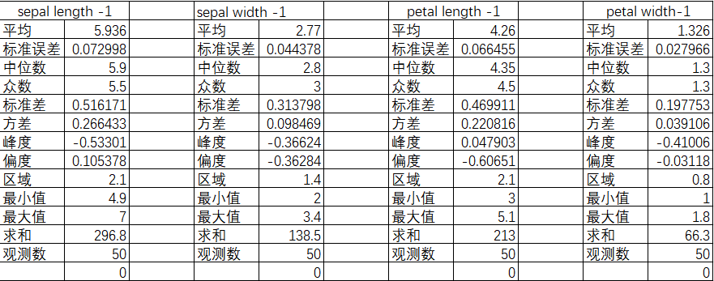
target : 1

Slide 11
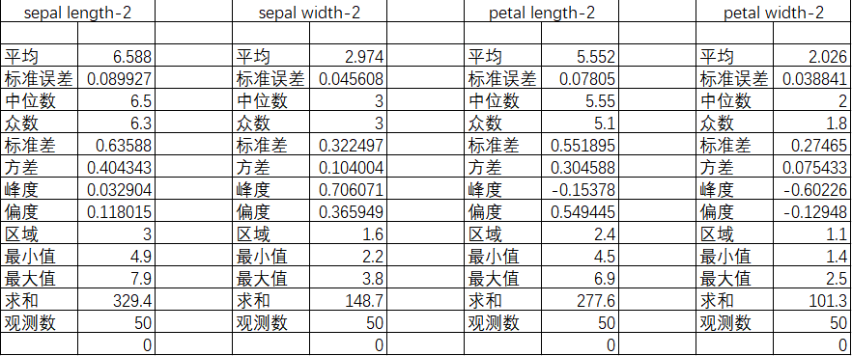
target : 2

Slide 12
PART 03
实例判断

Slide 13
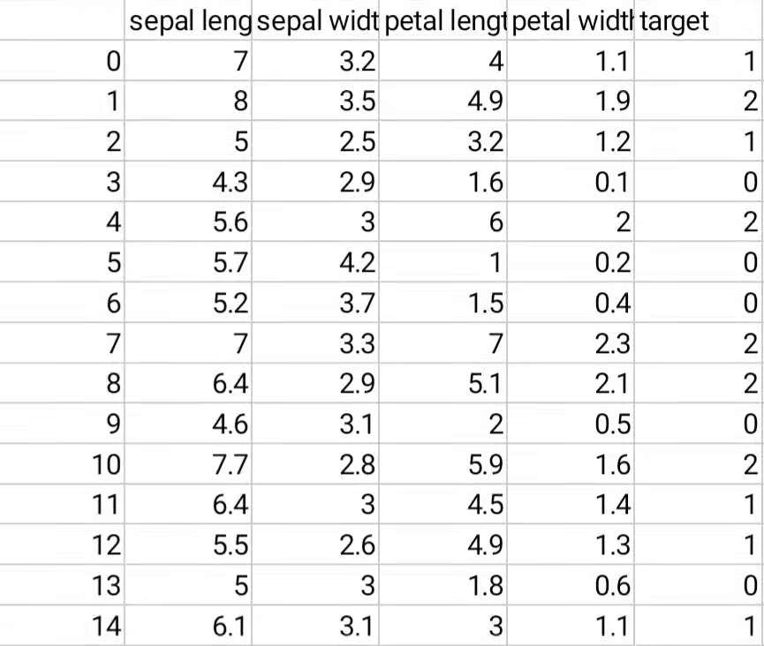

Slide 14
感谢观看！

